Slide 1
Великі архітектурні стилі

Slide 2
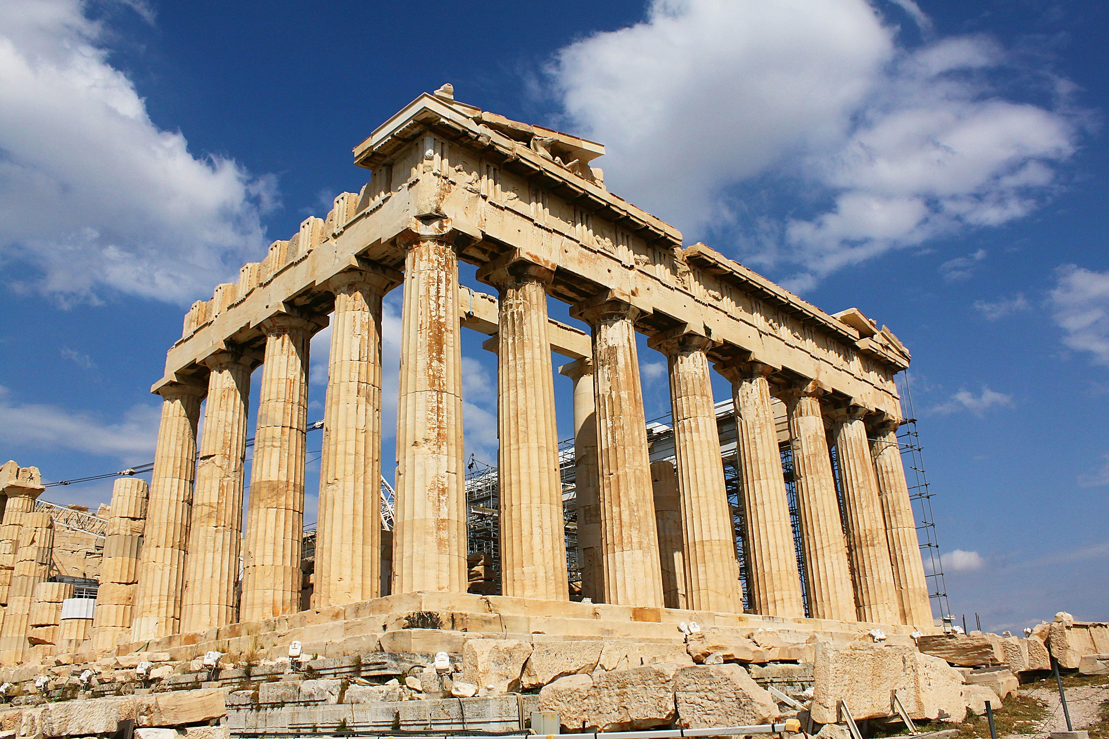
d
Notes:
Парфенон, головний храм афінського акрополя

Slide 3
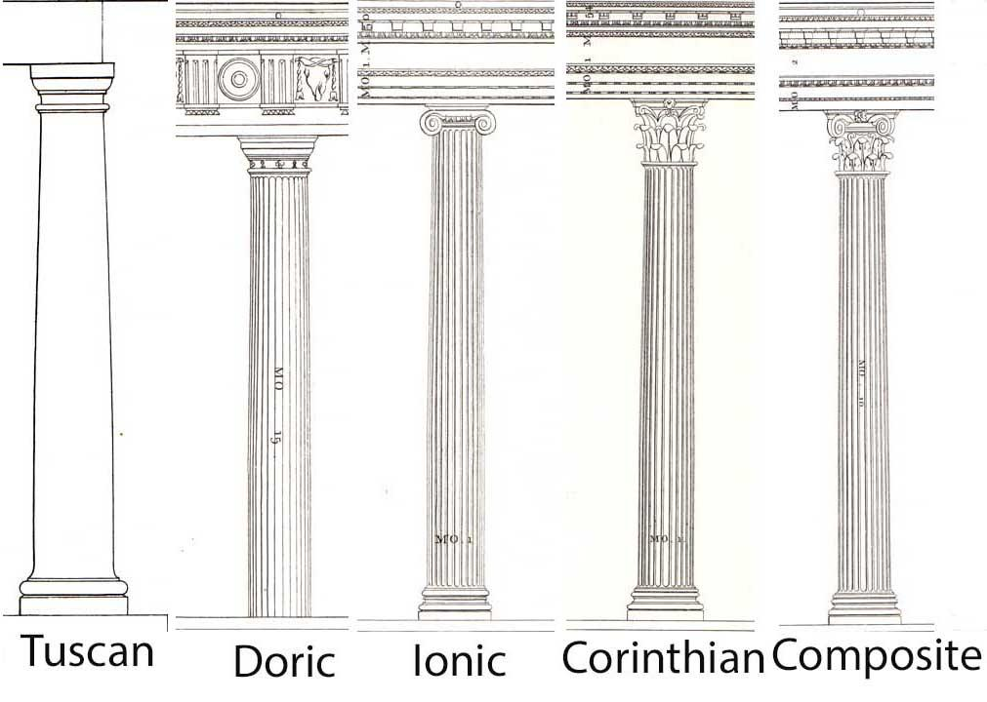

Slide 4
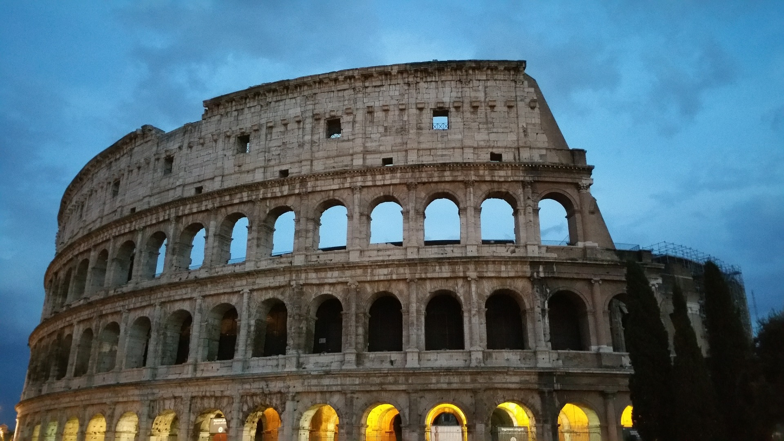
Notes:
Колізей, найбільший амфітеатр Стародавнього Риму

Slide 5
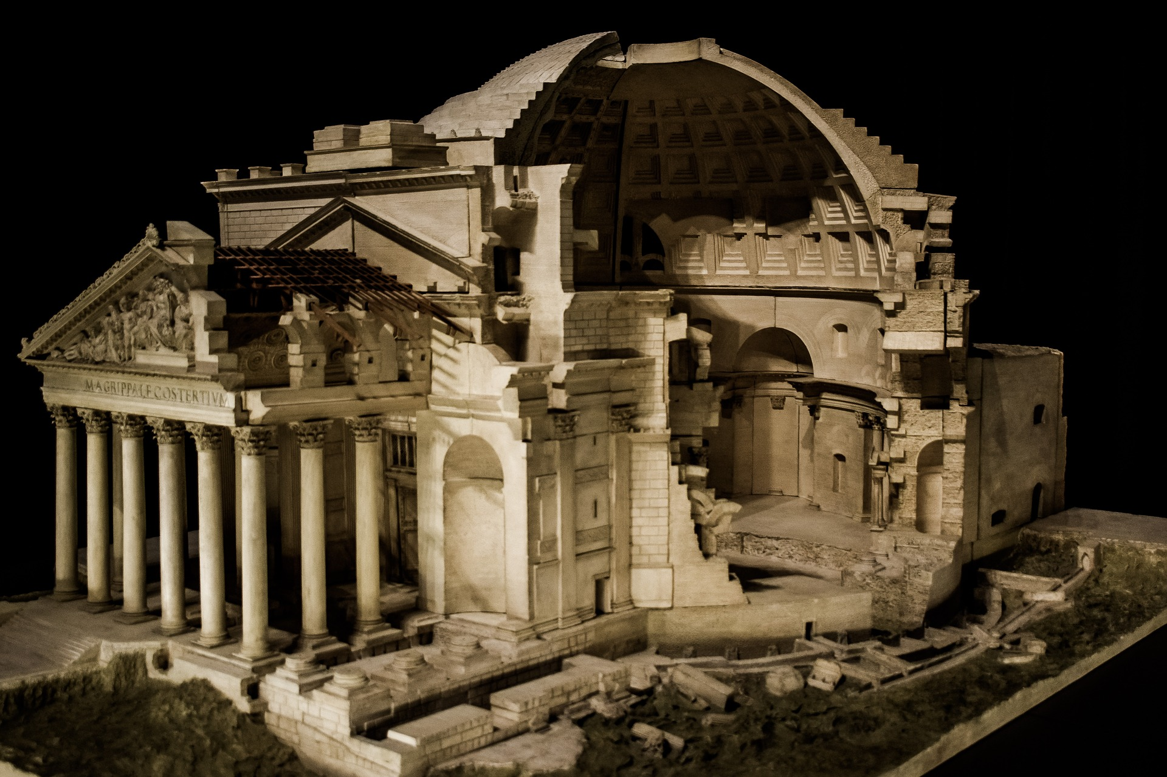
Notes:
Пантеон, “храм всіх богів”, Рим

Slide 6
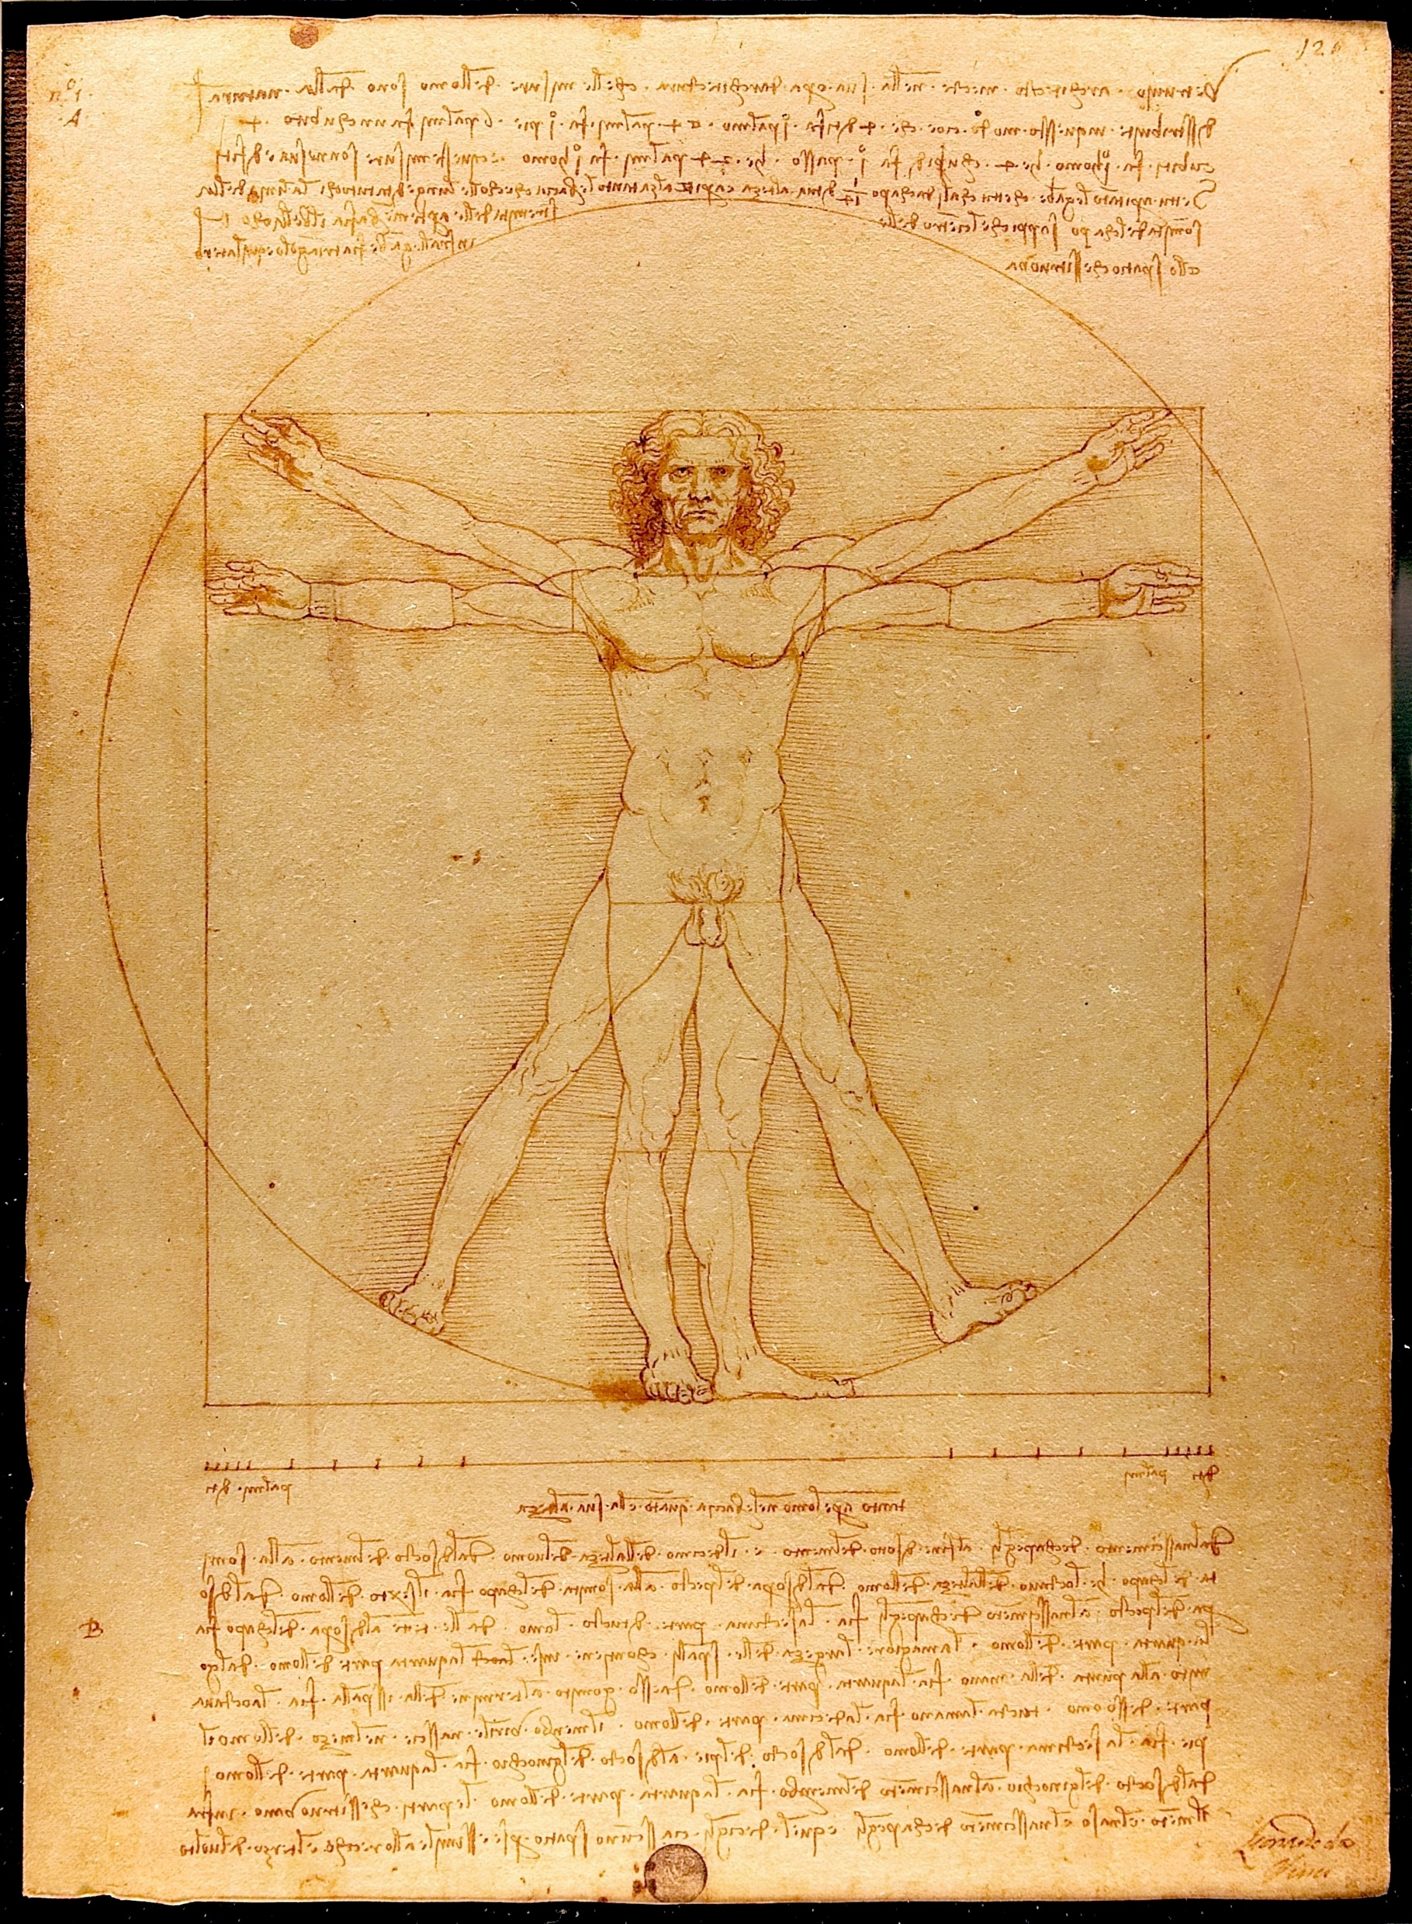
Notes:
Леонардо да Вінчі, “Вітрувіанська людина” (пр. 1490-1492)

Slide 7
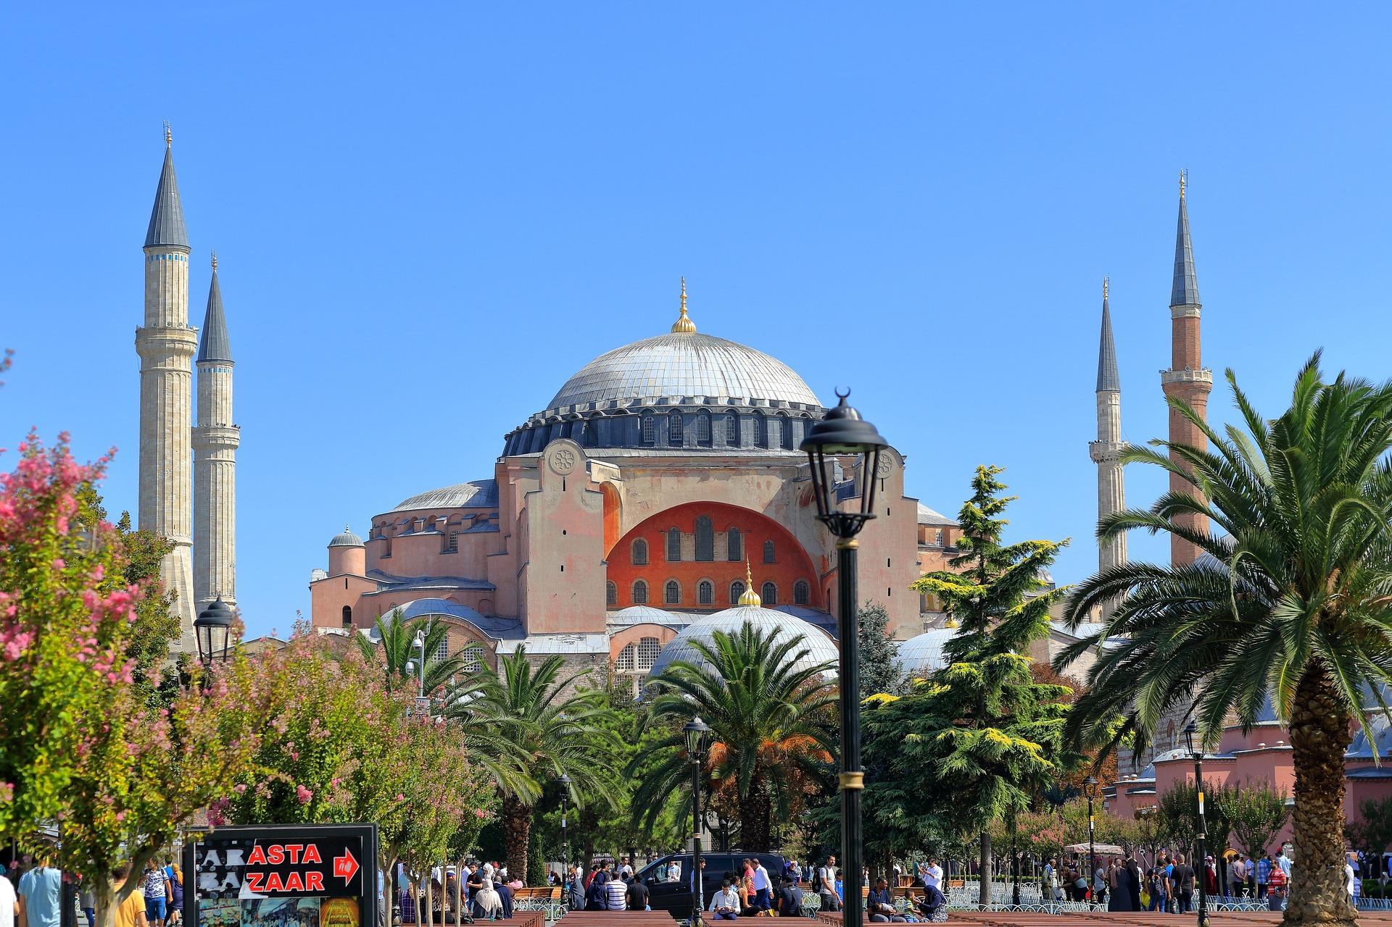
Notes:
Собор Святої Софії, Стамбул

Slide 8
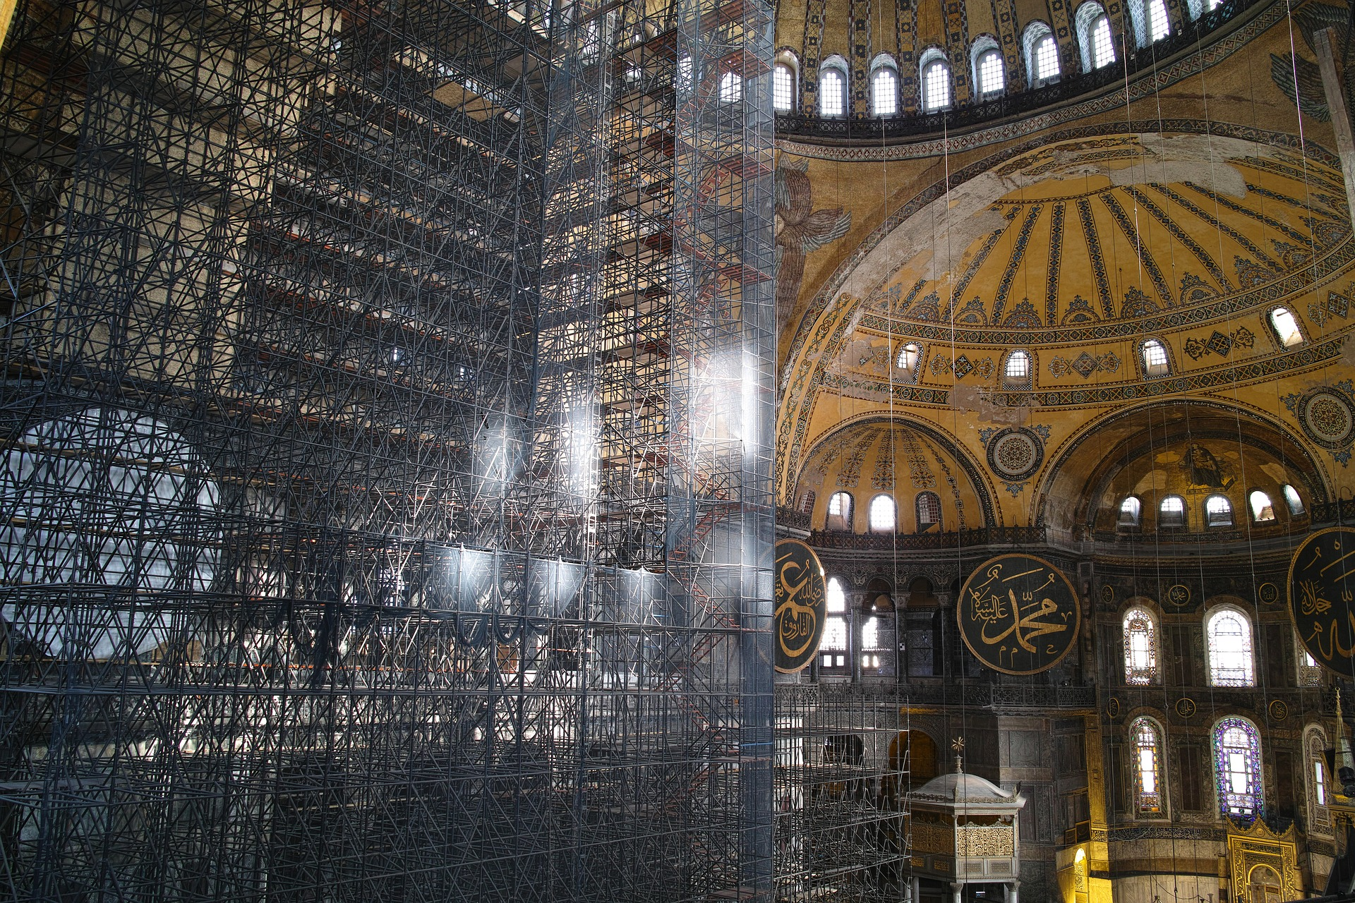
Notes:
Інтер’єр собору

Slide 9
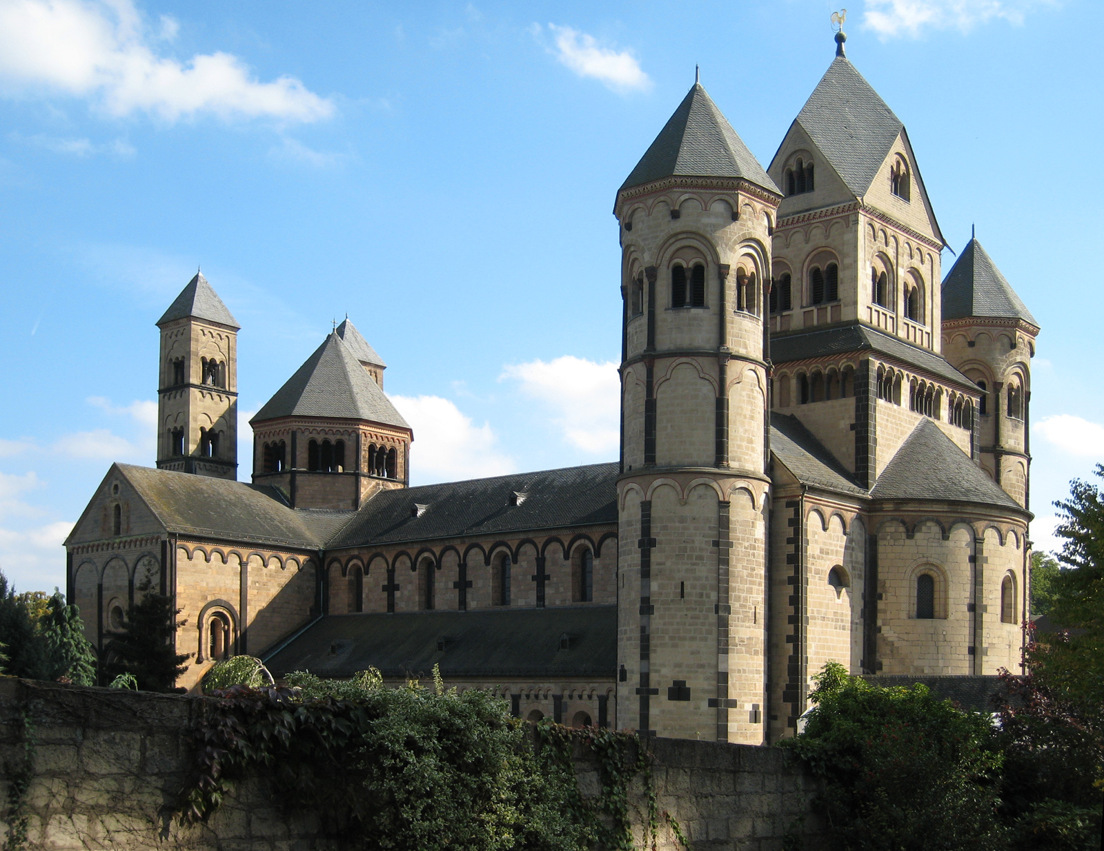
Notes:
Лаахське аббатство Святої Марії, Німеччина

Slide 10
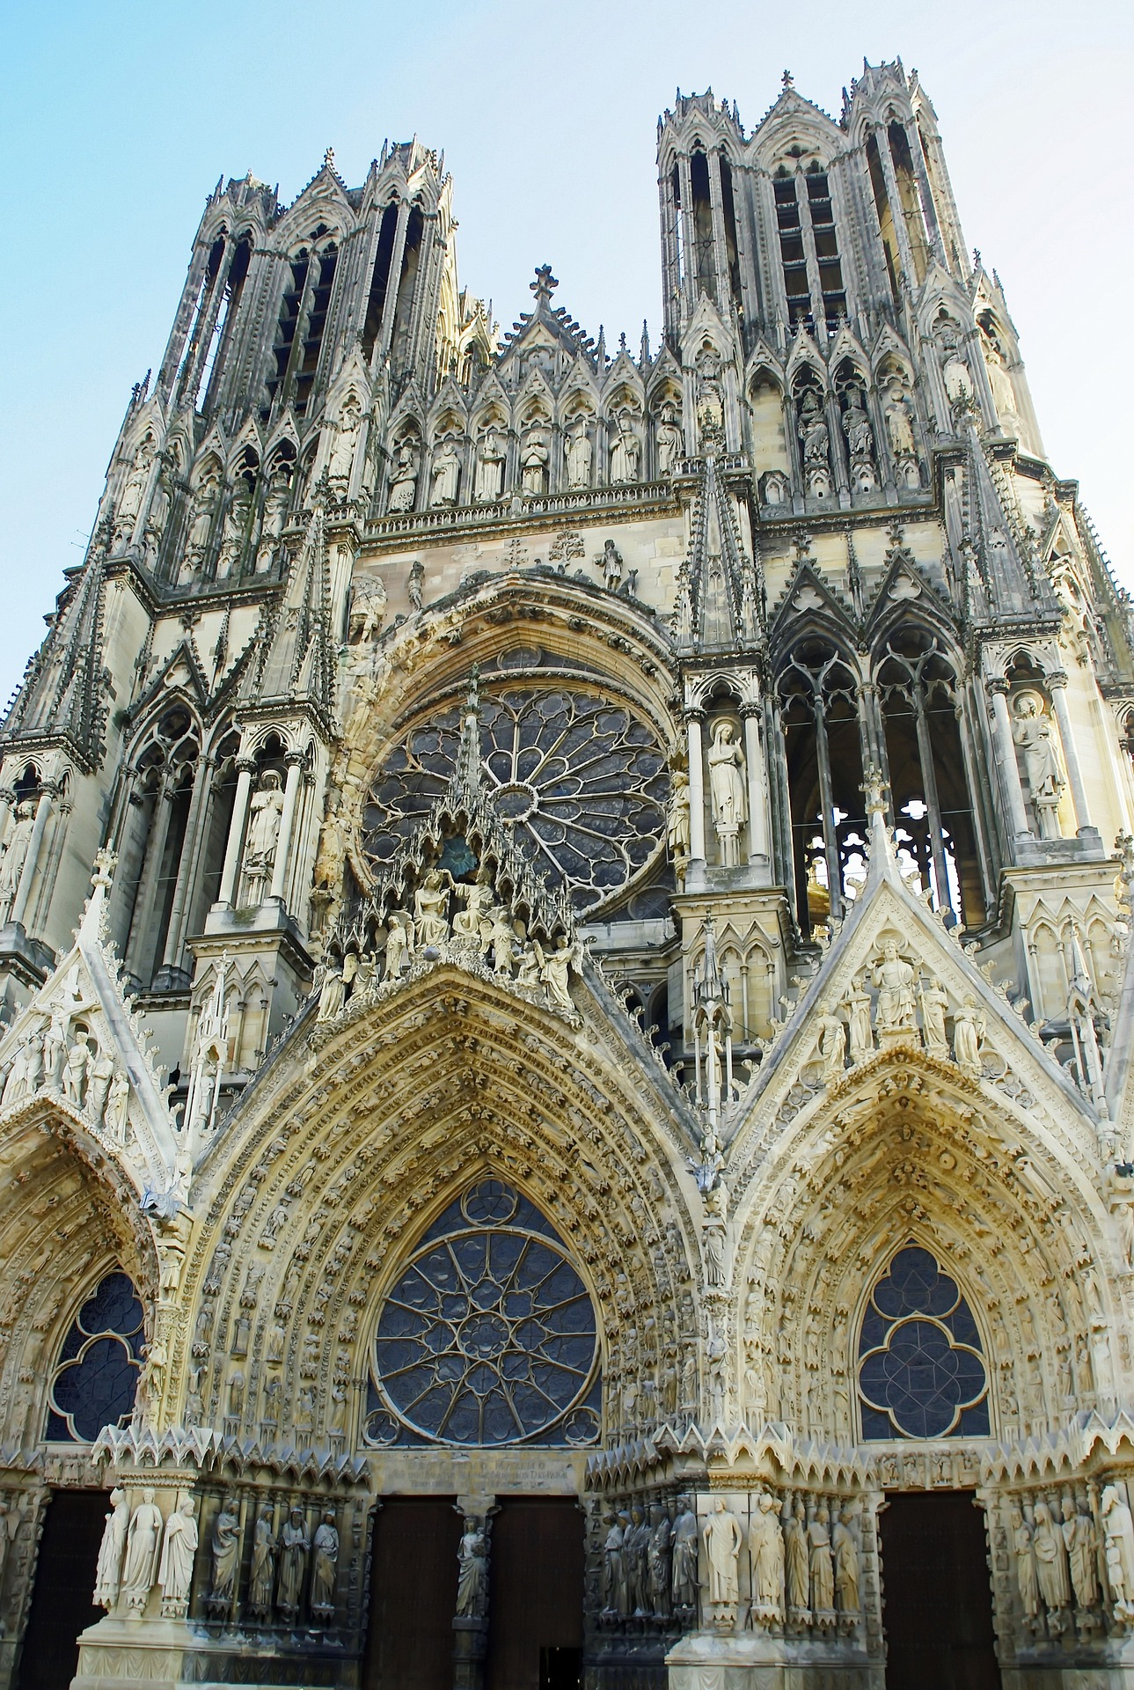
Notes:
Реймський собор, Франція

Slide 11
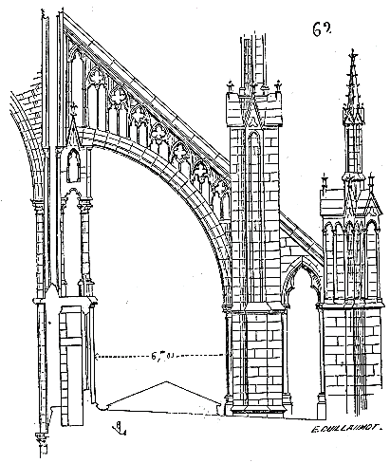

Slide 12
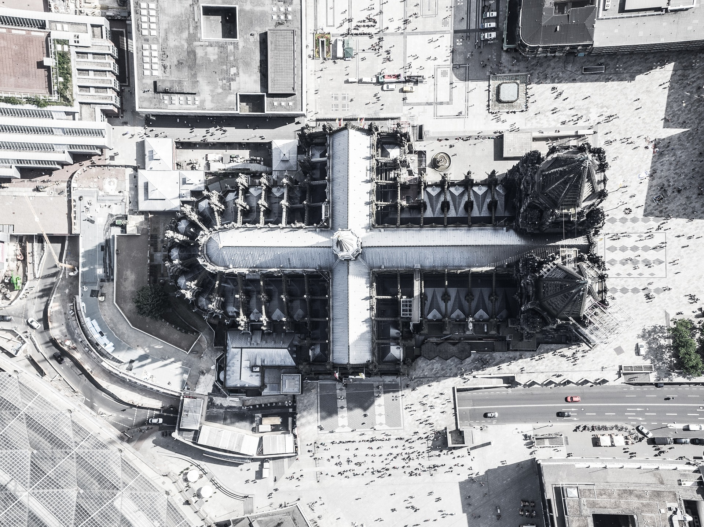
Notes:
Кельнський собор, Німеччина

Slide 13
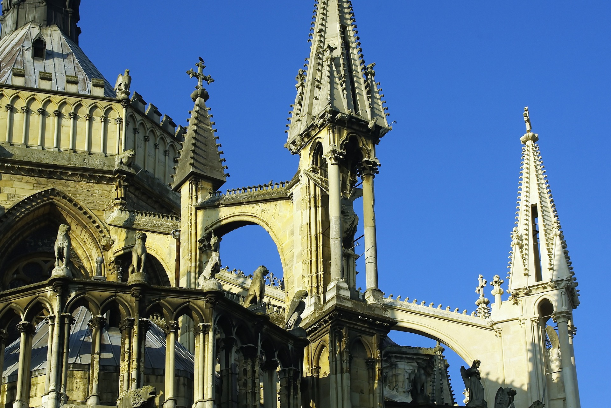
Notes:
Реймський собор

Slide 14
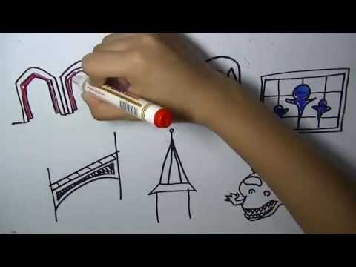

Slide 15
Джерела фото
Pixabay,
Andrea Palladio, The Four Books of Architecture, Dover Books
Luc Viatour
Goldi64, CC BY-SA 3.0
Wikimedia.org

